Slide 1
Hedging and Portfolio Optimization in Financial Market with a Large Trader
邢子謙 02/28

Slide 2
Introduction
Section 1. 非流動性資產價格波動的semimartingale model
Section 2. 實際財富過程的動態、證明大投資者無套利
Section 3. 隨機積分的近似結果、近似可得權益、Utility最大化
Section 4. 計算super-replication price
（在不承受或有債權風險的情況下避險所需的最小初始財富）

Slide 3
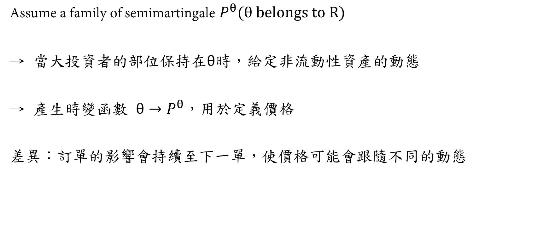
Section 1.
Assume a family of semimartingale $P^{θ}(θ belongs to R)$
→ 當大投資者的部位保持在$θ$時，給定非流動性資產的動態
→ 產生時變函數 ${θ→P}^{θ}，$用於定義價格
差異：訂單的影響會持續至下一單，使價格可能會跟隨不同的動態

Slide 4
Section 2.
多數模型假設供需具有完美的彈性，但價格和大投資者之間並不獨立，因此要考慮其反饋。
反饋方向：1.大投資者濫權操縱價格
2.大投資者的訂單只有在價格受到不利調整後才會行使
→ 研究是否可進行套利（Ito-Wentzell formula）
→ 將實際財富動態拆成利潤和損失（由外生的隨機衝擊和交易成本造成）

Slide 5
Section 3.
為避免交易成本，大投資者使用conti. trading strategy of bounded variation
→ uniformly approximate on arbitrary stochastic integral by other stochastic integrals
with conti. integrands of bounded variation
→ 經濟意義：大投資者的模型可以繼承小投資者的部分特性
ex. 可實現的權益、super-replication price、utility、無套利

Slide 6
Conclusion
分析Kyle(1985)所說的，因深度有限而流動度有限的連續時間市場模型
不足：1.過度依賴假設（交易策略只在瞬間影響價格）
2.不能同時處理非流動性的動態（買賣價差、有限可交易量）
3.過去交易對未來的交易可能性和價格有持久的影響

